Slide 1
IFRS 전면 도입으로 재무제표 주석의 정보 유용성이 향상되었는가
동국대학교 석박사통합과정 성윤석

Slide 2
목차
연구 과제
선행 연구와 연구 가설
주석 텍스트 분석 방법
Brown and Tucker(2011)
사업보고서 등의 입수
문서의 전처리(Preprocessing)
전처리된 문서의 벡터화
SCORE 측정
연구 모형
통제변수의 측정 – 문서 정보 추출
연구 결과 및 결론
후속 연구주제
참고 문헌

Slide 3
연구 과제
주석 텍스트는 매년 동일한 포멧에 숫자만 교체하는 것처럼 보이며, 점정 두꺼워지는것 같다(“Boiler Plating 문제”). 주석 텍스트는 정보 이용자에게 유용한가? Boiler-Plating은 K-IFRS 도입 이후 더 심각해졌다고 느껴지는데 이를 실증할 수 있을까?
주석 텍스트의 연도별 유사도는 어떤 방법으로 분석할 수 있을까?
수작업과 TS-2000, KIS-VALUE 등 사설 DB에 의존하지 않고 대량 표본에 대한 분석을 수행할 수 있을까?
DART 공시 서류는 어떻게 입수할 수 있는가?
입수된 공시서류에서 연구에 필요한 정보는 추출 가능한가?

Slide 4
선행 연구와 연구 가설
가설 1 : 기업의 연도별 주석 텍스트의 차이가 커질수록 주석 텍스트의 정보 유용성은 향상될 것이다.
선행연구
주석 텍스트의 정보 유용성 관련 연구는
IFRS의 도입 이후 재무보고의 품질이 향상되었다.
IFRS의 도입 이후 재무보고의 품질이 악화되었다.

Slide 5
선행 연구와 연구 가설
가설 2 : 한국채택국제회계기준 전면 도입 후 도입 기업의 연도별 주석 텍스트 차이는 도입 전과 비교하였을때 유의적 변화가 없다.
선행연구
K-IFRS의 도입 기대효과는
IFRS의 도입 이후 재무보고의 품질이 향상되었다.
IFRS의 도입 이후 재무보고의 품질이 악화되었다.

Slide 6
주석 텍스트 분석 방법
회계학 텍스트 분석 방법 (Loughran McDonald 2016)
텍스트의 속성 | 측정 방법 |  | 관련 연구
효과성 | 가독성(Readability) |  | Li (2008) 정태진 등 (2018)
Tone | BoW (*) | 감성 분석(Sentiment Analysis) ① 타겟 구문 ② 감성 단어 리스트 ③ 기계 학습 | LaughranMcDonald (2011) Li (2010) 나형종 등 (2019)
문서 유사도 |  | 코사인 유사도(Cosine Similarity) | BrownTucker (2011) 모예린서윤석 (2020)
* 임베딩(embedding)이란 자연어를 벡터로 바꾼 결과 혹은 그 일련의 과정 전체를 의미함. 자연어의 통계적 패턴을 임베딩에 반영하여 의미를 함축함. Bag-of-Words 가정은 임베딩할 때 문장에 어떤 단어가 많이 쓰였는지에 대한 통계 정보를 사용. 저자의 의도가 단어 사용 여부나 빈도에서 드러난다고 가정하며, 단어의 등장 순서는 무시함 (이기창 2019).

Slide 7
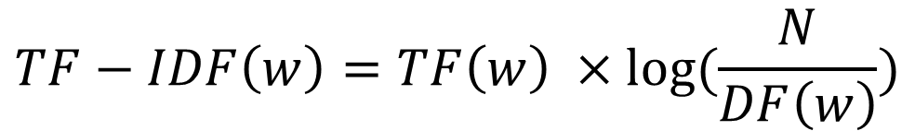
주석 텍스트 분석 방법
Term Frequency-Inverse Document Frequency (TF-IDF)
Bag-of-Words 가정의 가장 대표적인 통계량으로 단어 빈도를 벡터화할 때 발생하는 단점 보완 → 어떤 문서에든 쓰여서 문서의 주제를 반영한다고 볼 수 없는 단어(예: 조사 등)에 낮은 가중치 부여
여기서,
TF는 어떤 단어가 특정 문서에서 사용된 빈도 (local variable);
DF는 특정 단어가 나타난 문서의 수 (global variable);
IDF는 전체 문서 수(N)를 DF로 나눈 값. (특이한 단어↑)
$$TF−IDF\left(w\right)=TF\left(w\right) ×log⁡(\frac{N}{DF\left(w\right)})$$

Slide 8
Brown and Tucker (2011)
연구 과제
사업보고서의 MD&A 텍스트가 기업의 경제적 상황 변화를 반영하는 수준에 맞춰 변하지 않을 경우 정보 유용성이 낮다고 판단할 수 있는가?
연구방법론
문서를 Vector Space에 임베딩 후 Cosine Similarity를 적용하여 연도별 문서 비교
비교 문서가 길어질 수록 유사도는 커진다는 것을 VSM 관점에서 확인 → 연도별 유사도를 독립변수, 단어의 수로 측정한 문서의 길이를 종속변수로 한 5차 회귀식을 추정하고, 문서별 잔차를 SCORE라는 조정된 유사도로 사용
연도별 공시 텍스트의 차이를 설명하는 다양한 경제적 변동 요인을 식별
CAR로 측정한 정보유용성과 공시 텍스트의 차이의 관계를 확인하는 연구 모형 제시

Slide 9
사업보고서 등의 입수
Text 자료의 입수 문제 → Elephant in the Room?
EDGAR에서 HTML 포멧의 공시 서류를 대량으로 입수할 수 있는 미국의 연구환경과 달리, 국내 공시 텍스트 연구 환경은 연구자에게 우호적이지 않음 → 다양한 입수 방법 존재
입수 자료의 형식, 범위 등이 일정하지 않아 재현(replication) 연구 어려움
텍스트 연구 | Text 자료 입수 방법 | 대상기간 / 표본수
정태진 등 2018 | 웹 크롤링(web-crawling) 방식이 아닌, PDF 형식 혹은 Microsoft word 프로그램의 DOCX 형식으로 다운로드 받아 분석을 진행 | 1998-2015 / 21,917
나형종 등 2019 | 텍스트 정보 입수 방법 특별한 언급 없음 | 2015-2017 / 2,159
모예린·서윤석2019 | 금융감독원 전자공시시스템(DART)에 공시된 감사보고서를 통해서 주석 정보를 수작업으로 수집 | 2011-2016 / 3,711
최형규·이상용2020 | 전자공시시스템 홈페이지에 올라온 정기 공시 중 사업보고서, 반기보고서, 분기보고서를 웹 브라우저 자동화 툴인 selenium으로 크롤링 | 2013-2018 / ?
최가영 등 2021 | 금융감독원 전자공시시스템(DART)에 공시된 사업보고서 입수 (Crawling 적용) | 1999-2018 / 23,070

Slide 10
사업보고서 등의 입수
김형준 등 (2015)
Li (2008)의 연구를 한국어 텍스트에 적용하기 위한 탐색 단계의 연구 → EDGAR에서 대용량 공시 텍스트를 입수할 수 있는 미국의 환경과 비교하여 국내 연구 환경 문제점 논의
① DART에서 입수한 PDF 형식 텍스트 자료의 기계 판독 비효과성 분석
② Web Crawling 으로 HTML 형식 입수 시도 → 건당 1분 이상 소요 · 입수 기술 장벽 존재
여러가지 한계점을 극복하기 위하여, 금융감독원에서 기계판독 가능한 공시 서류를 제공할 것을 제안
금융감독원 다트 오픈API (2019)
DART 공시정보를 제한없이 활용할 수 있도록 공시서류 XML 형식 원문파일 제공
XML 형식으로 제공되나 HTML 태그 사용 → 기계판독 이슈 해소. 해외 선행연구의 방법론 적용 가능
이용 제한(일 1만건 / 분당 1,000회 미만) 있으나, 연간 감사보고서 제출 건수(약 4만건) 고려할 때 연구 목적 실질적 제한 없음 → 개발 가이드 제공되나 입수 장벽 여전히 존재함

Slide 11
사업보고서 등의 입수
직접 입수
Python Request 모듈로 DART 서버에 POST 방식으로 요청
장점 | 단점
보고서를 접수 번호 단위가 아닌 하위 문서 단위로 추출할 수 있어 후속 처리 용이. 보고서 첨부 문서 입수 가능^{주2} 최종 보고서와 정정전 보고서 함께 입수 가능 식별 Key 생성시 기업 개황 정보 반영 가능 | 정형화된 방법론이 존재하지 않아, 코딩 작업 필요 → 입수 장벽 존재 DART에서 오픈API를 통하지 않고 동일 IP에서 반복적으로 POST 하는 경우 차단^{주1}
(주1) “ConnectionAbortedError: [WinError 10053] 현재 연결은 사용자의 호스트 시스템의 소프트웨어의 의해 중단되었습니다.”
(주2) DART 사업보고서 문서 구조는 다음과 같으며 직접 입수 방식으로 * 표시 문서 입수 가능 사업보고서 (*) 대표이사의 확인 (*) I. 회사의 개요 (*) 감사보고서 (*) 독립된 감사인의 감사보고서 (*) (첨부)재무제표 (*)

Slide 12
사업보고서 등의 입수
오픈DART API
오픈DART API와 OpenDartReader등 오픈소스 패키지를 활용하여 원문 정보 입수
장점 | 단점
DART에서 정한 수준의 정보 입수의 경우 IP 차단 없이 입수 가능 (일당 1만건 / 분당 1,000건) | 접수단위로만 원문 입수 가능하여 후속 가공시 필요 문서 분리 필요^{주1} 보고서 첨부 문서 입수 불가능^{주1}→ 사업보고서 제출 대상의 감사보고서와 첨부 재무제표/외부감사실시내용 입수 불가능 기업 개황 등 보고서 관련 정보 매핑 어려움 상대적으로 기술 요구가 적지만 장벽 여전히 존재
(주1) DART 사업보고서 문서 구조는 다음과 같으며 직접 입수 방식으로 * 표시 문서 입수 가능 사업보고서(*) 대표이사의 확인 I. 회사의 개요 감사보고서 독립된 감사인의 감사보고서 (첨부)재무제표

Slide 13
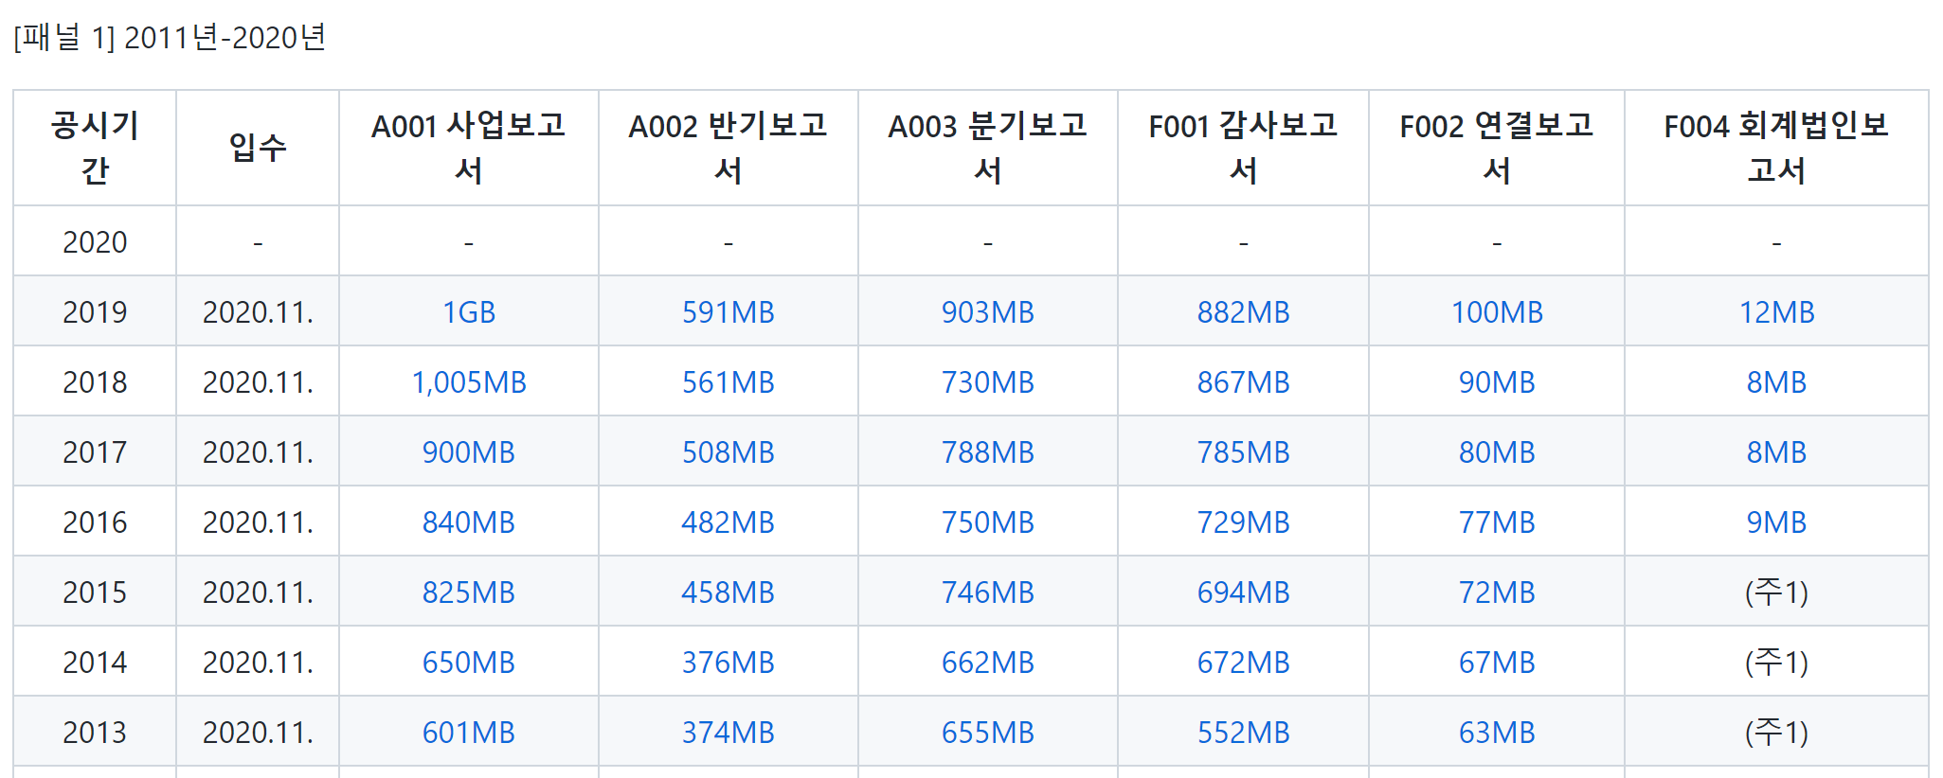
사업보고서 등의 입수
직접 입수 방법 – 사업보고서 등
Python으로 직접 입수 코드 작성하여 DART 오픈일인 1999년 3월 26일부터 2020년 11월 16일까지 접수된 사업보고서 등 공시문서를 정정공시/첨부 포함 HTML 형식으로 전수 입수
(그림) 인터넷 저장소(https://github.com/ypspy/dart-scraping)에 공개된 입수 Data 링크 표(부분)

Slide 14
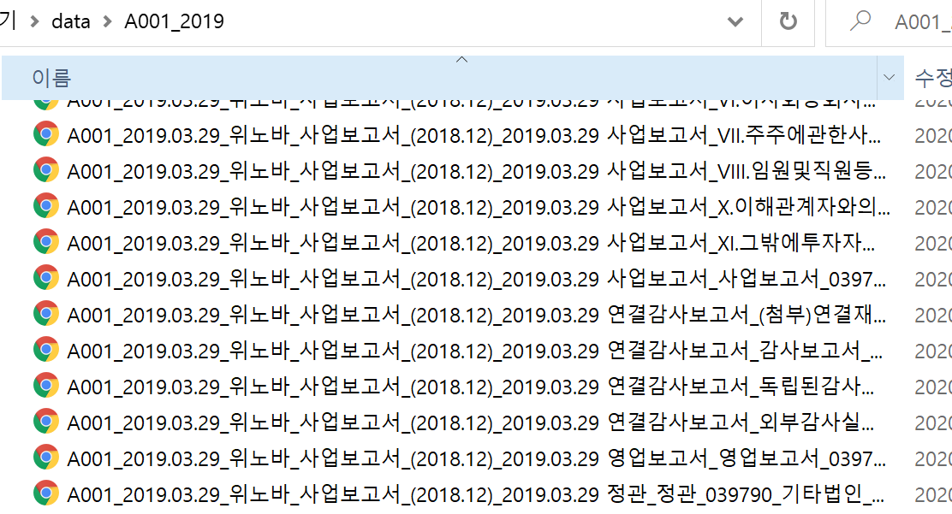
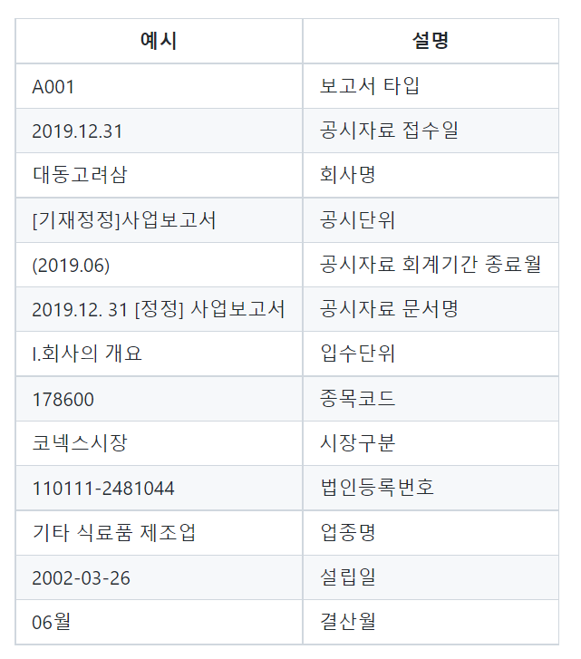
사업보고서 등의 입수
직접 입수 방법 – 사업보고서 등
보고서의 목차 단위로 입수하였으며, 후처리 용이성 고려하여 파일명에 기업개황 정보 반영
(그림) 입수 단위 예시
(그림) 파일명 코딩 예시

Slide 15
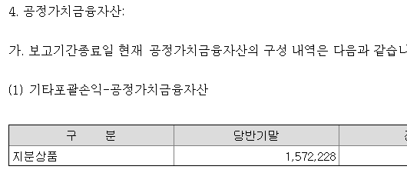
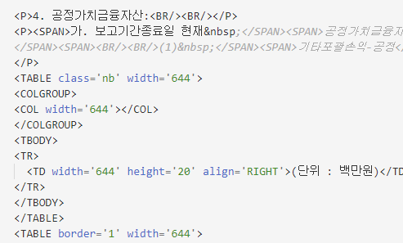
사업보고서 등의 입수
직접 입수 방법 – 사업보고서 등
HTML로 작성된 공시 문서 입수 → Tag로 텍스트가 묶여있어 전처리 용이함
(그림) DART 공시서류 조회 화면 예시
(그림) DART 공시서류 조회 화면 소스 예시

Slide 16
사업보고서 등의 입수
직접 입수 방법 – 주가 정보
Python으로 직접 입수 코드 작성하여 KRX 정보데이터시스템에서 1997년 1월 1일부터 2021년 9월 9일까지의 ‘[12001]전종목시세’ 일별 정보 입수
오픈API 사용 – 이익공시일 정보
통제 변수 측정에 활용하기 위한 이익 공시일은 백복현 등(2012)에 따라 ① 영업(잠정 실적공시, ② 매출액 또는 30% 이상 변동공시 ③ 주주총회 소집결의 공시일 중 가장 빠른 날로 하였음
Python의 오픈소스 패키지인 OpenDartReader를 활용하여 DART의 보고서 타입 I(공정공시, ①과 ②)와 타입 E(기타공시, ③)의 공시 목록을 입수하여 일자 정보를 추출함

Slide 17
문서의 전처리(preprocess)
공시 텍스트 전처리 이슈 (Li 2008; Loughran McDonald 2016)
텍스트 분석에서 사용하는 통계치는 안정화되지 않아 임베딩까지 절차 세부 기술 필요
전처리 문제 | 처리 방법 | 관련 연구
입수 문서 섹션 분리 | ① 전처리된 문서에서 섹션 해딩을 기준으로 문서 분리 | Li (2008)
Non-Text 제거 | ① Table Tag 전체 제거+공백과 숫자가 50% 이상인 문장 제거 ② 포함된 문자의 수가 10% 미만인 Table 제거 ③ HTML 태그 제거 (예: <p></p>, <table></table>) / 숫자와 특수문자 제거 | Li (2008); Loughran McDonald (2016)
정규화 | ① 어간추출(stemming) 처리: Porter 알고리즘 적용 (예: faith, faithful, faithfulness → faith) ② 표제화(Lemmatization) 처리 형용사, 동사 등 변형이 일어나는 형태소의 표제어 통일 작업 | Brown and Tucker (2011) 이영재(2018)

Slide 18
문서의 전처리(preprocess)
공시 텍스트 전처리
본 연구의 분석 과업과 입수 데이터의 특성을 고려하여 주석 텍스트에 다음 전처리 수행
전처리 문제 | 처리 방법 | 처리 근거
입수 문서 섹션 분리 | ① 섹션별 처리 불필요. 단, 동일 기간에 대한 중복/정정 중 분석 대상선택 필요. | 입수 단계에 문서 목차 별 입수
Non-Text 제거 | ① 포함된 문자의 수가 10% 미만인 Table 제거 ② HTML 태그 제거 (예: <p></p>, <table></table>) / 숫자와 특수문자 제거 | ① HTML 형식 문서의 처리는 BeautifulSoup 모듈 사용 ② 특수 문자 등의 처리는 Regex 활용 → 리스트업된 특수문자를 제거하지 않고, 한글과 알파벳만 선택하였음
정규화 | ① 어근 추출, 표제화 등 정규화 처리 별도 수행하지 않음 | ① 분석기 선택 절차에서 명사만 분리하여 벡터화하는 것의 성과가 가장 우수하여 정규화가 특별히 요구되지 않음 ② 계산 자원이 충분하여 동의어 처리 방법으로 차원 축소할 유인 없음

Slide 19
전처리된 문서의 벡터화
단어 분리(Tokenization) 문제 – ① 텍스트 분석기의 선택 (김현중 2019)
한국어 형태소 분석기는 크게 분석기를 학습시키는 방식에 따라 지도(supervised) 방식과 비지도(unsupervised) 방식으로 구분할 수 있음
다양한 분석기 중 연구의 과업에 적합한 분석기 선택 문제 존재
구분 | 지도 방식 (Supervised) | 비지도 방식 (Unsupervised)
품사 판별 방법 | 단어 - 품사 쌍으로 이뤄진 학습 데이터를이용하여 단어열이 입력되었을 때 이에 해당하는 품사열을 판별하는 정보를 학습한뒤, 새로운 단어열이 입력되면 적절한 품사열을 출력 | 두 단어가 앞 뒤에 등장하는 단어들의 분포가 비슷하면 하나의 품사로 이를 인식하는 방법 등
형태소 분석기 예시 | PyKOMORAN, KoNLPy (Hannanum, Kkma, Okt, Mecab), cKoNLPy (Twitter), Khaii | SoyNLP, Google SentencePiece

Slide 20
전처리된 문서의 벡터화
단어 분리(Tokenization) 문제 – ① 텍스트 분석기의 선택 (김현중 2019)
형태소 분석기는 연구에 필요한 자연어 처리 과업(task)의 성과를 기준으로 선택
본 연구의 과업인 유사도 측정의 경우 분류(classification), 성조(tone) 등과 달리 벤치마크를 설정하기 어려움 → 본 연구는, 따라서 ‘감사 문서 분류 과업의 분석기 선정 작업’의 결과를 차용하여 텍스트 분석기로 Twitter 분석기를 선택하였고, 명사만 분리하여 토큰화
문서에 대한 분석이 목적인 경우 고품질 벡터로 표현되는 것이 중요 → 정확한 단어로 표현되는 것이 목표가 아님 (성과가 좋다면, 글자 단위 또는 부분 단어 단위로도 토큰화 가능)
<참고> 감사 문서 분류 과업 분석기 선정 작업 요약
과업 : ① 주요감사업무 수행내용 텍스트를 Test 대상 형태소 분석기로 토큰화 ② 전문가적 판단에 따라 업무 수행 단계를 Labelling 한 후, Train 그룹과 Test 그룹 분할 ③ Train 그룹으로 Random Forest와 Naïve Bayesian Classifier 학습 ④ 학습된 분류기로 Test 그룹을 분류하고, 성과를 측정
Test 대상 형태소 분석기 : [지도 방식] PyKOMORAN, KoNLPy (Hannanum, Kkma, Okt, Mecab), cKoNLPy (twitter) [비지도 방식] Soynlp
성과 측정치: 정확도(Accuracy), 정밀도(Precision), 재현율(Recall), F1
Test 결과 : Twitter Noun-only + Tri-Gram : 정확도 0.9660 | 정밀도 0.9774 | 재현율 0.9546 | F1 0.9637

Slide 21
전처리된 문서의 벡터화
단어 분리(Tokenization) 문제 – ② 불용어(Stopwords)의 제거
불용어(stopwords)는 “매우 빈번하게 출현하지만 텍스트의 의미 구성에는 영향을 미치지 않는 불필요한 어휘들”로 고품질의 임베딩을 위해서 필요한 절차임 (길호원 2018)
Li (2010)는 Pearl의 Lingua 모듈에서 제공하는 235개 불용어(예: I, me, my, myself, we, our)를 조정하여 사용함
Brown and Tucker (2010)은 여러 선행연구에서 전처리로 불용어를 제거한 것은 임베딩에서 IDF를 적용하는 것과 사실상 차이가 없다고 주장하였음 → 불용어가 문서군에서 빈번하게 출현한다면 가중치가 0에 가까울 것이므로 제거의 효과와 비슷할 것으로 판단됨
본 연구에서는 RANKS NL(https://www.ranks.nl/stopwords/Korean)에서 제공하는 불용어 리스트 678개를 적용하였음. 형태소 분석기가 추출한 명사 중 리스트의 불용어를 제거
길호원 (2018)은 해당 리스트의 타당성이 검증되어 있지 않다고 주장 → ① 한국어 자연어 처리 과업을 수행할 때 흔히 사용되며 ② IDF 적용으로 불용어 제거 효과 유의적 않을것이라 판단 후 적용

Slide 22
전처리된 문서의 벡터화
단어 분리(Tokenization) 문제 – ③ N-Gram (김현중 2018)
단어의 등장 순서를 무시하는 Bag-of-Words 가정을 보완하기 위하여 분리된 단어의 등장 순서가 일정한 경우 N개씩 묶어(N-Gram) 별도로 분리하는 방식으로 문맥을 임베딩할 수 있음
N-Gram은 연속된 N 개의 토큰을 묶어서 하나의 토큰으로 인식 → 벡터의 차원이 확대되기 때문에, 아래의 Parameter 선정 필요
임의의 수인 N의 선택 문제 → 최적 N을 선택 필요 (Tri-gram)
토큰화하기 위한 최소 N-Gram 발생 빈도 → 100건 이상 발생 (임의 선정)
최적의 N을 선택하기 위하여 형태소 분석기의 선정과 마찬가지로 ‘감사 문서 분류 과업의 분석기 선정 작업’의 처리 성과를 기준으로 N을 3으로 선택 (단, 기본 분석기로 Twitter-Noun 사용)
<참고> 감사 문서 분류 과업 분석기 선정 작업 요약
Twitter Noun-only + Bi-Gram : 정확도 0.9660 | 정밀도 0.9774 | 재현율 0.9421 | F1 0.9567
Twitter Noun-only + Tri-Gram : 정확도 0.9660 | 정밀도 0.9774 | 재현율 0.9546 | F1 0.9637
Twitter Noun-only + Quad-Gram : 정확도 0.9650 | 정밀도 0.9766 | 재현율 0.9413 | F1 0.9559

Slide 23
전처리된 문서의 벡터화
단어 분리(Tokenization) 결과 – Vector Space 형성
앞에서 설명한 바와 같이 전처리가 끝난 텍스트를 대상으로 ① 형태소 분석기 선택 ② 형태소 분리 ③ 불용어 제거 ④ 빈도 100이상 Tri-gram 추출 → 254,176차원 벡터 공간 형성
구분 | 토큰수 | 발생 빈도 기준 상위 10개 토큰^{주1}
Unigram | 8,038 | 자산, 및, 금융, 인식, 다음, 부채, 당사, 손익, 금액, 현재
Bigram^{주2} | 88,338 | 금융-자산, 공정-가치, 단위-천원, 다음-단위, 역-다음, 손익-인식, 년-월, 보고-기간, 이연-법인세, 말-현재
Trigram^{주2} | 157,800 | 다음-단위-천원, 역-다음-단위, 년-월-일, 기업-회계기준-제, 전기-말-현재, 공정-가치-측정, 회계기준-제-호, 보고-기간-말, 이연-법인세-자산, 기타-포괄-손익
합계 | 254,176
(주1) 빈도가 높은 토큰은 임베딩 과정에서 낮은 IDF가 적용됨 (주2) Unigram은 모두 포함되지만 Bigram, Trigram은 분석 대상 공시 문서군 전체에서 100회 이상 출현시 반영함

Slide 24
전처리된 문서의 벡터화
임베딩(embedding) 자연어를 벡터로 바꾼 결과 혹은 그 일련의 과정 전체
전처리와 토큰화 과정으로 준비된 254,176차원 벡터 공간에 각각의 문서를 임베딩함
scikit-learn에서 제공하는 TfidfVectorizer 모듈 활용하여 문서-토큰별 Tf-Idf 값 산출
개별 문서를 조정된 형태소 분석기(twitter-Noun + Tri-gram(min-occurrence=100))로 토큰화하여 벡터 공간에 발생 토큰의 수 임베딩 산출
전체 문서군에서 토큰별 IDF(전체문서수/토큰 발생 문서수) 계산
①의 결과에 ②에서 산출된 IDF를 반영하여 문서 벡터 생성 → 대부분의 값이 0인 희소 벡터(sparse vector)
구분 | 분석 대상 주석 | (-) 문자수 100↓ | Embedded Notes Vector^{주1}
가설 1 – 최초 | 42,809 | 187 | 42,622
가설 2 – 최종 | 42,809 | 183 | 42,626
(주 1) 각각 42,622x254,176, 42,626x254,176의 sparse matrix 생성

Slide 25
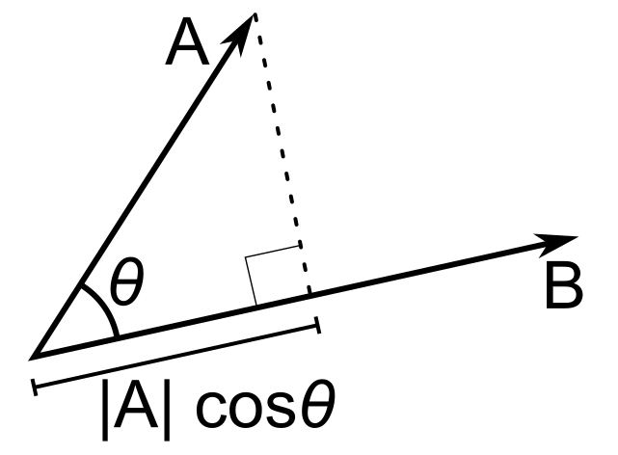
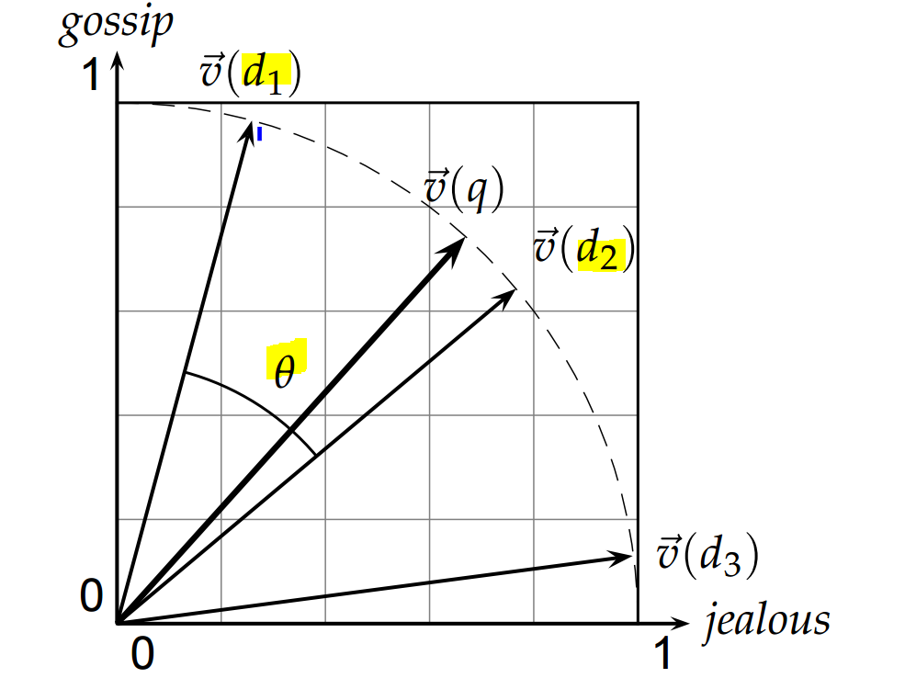
SCORE 측정
유사도(similarity) 측정 – ① Cosine Similarity (Manning et al. 2009)
BoW 벡터 공간에서 벡터화된 두 문서의 유사도를 측정하는 방법
두 문서의 벡터 차이의 크기(magnitude of the vector difference)로 측정 가능 → 두 문서가 서로 유사한 내용이더라도 둘 중 하나의 문서 길이가 더 길 경우 백터 차이의 크기가 커질 수 있음
벡터화된 문서를 정규화한 후, 정규화된 벡터 사이의 내적(dot-product)을 계산하는 코사인 유사도로 문서간 유사도를 측정
위의 코사인 유사도 식에서 확인할 수 있는 것처럼, 코사인 유사도 식은 각각의 문서 벡터가 L2 정규화(유클리디언 거리)된 각각의 문서 벡터를 내적하는 형태로 표현 가능
(Source: Wikipedia)
$sim\left(d_{1},d_{2}\right)= \frac{\vec{V}(d_{1})∙\vec{V}(d_{2})}{\left|\vec{V}(d_{1})\right|\left|\vec{V}(d_{2})\right|}$ $= \frac{\vec{V}(d_{1}) }{\left|\vec{V}(d_{1})\right|}∙\frac{\vec{V}(d_{1}) }{\left|\vec{V}(d_{1})\right|}$ $=\vec{v}(d_{1})∙\vec{v}(d_{2})$
(Source: Manning et al. 2009)

Slide 26
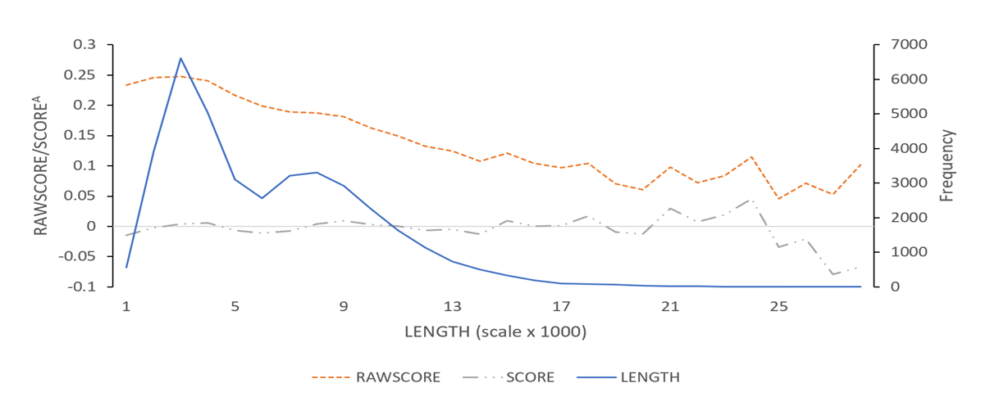
SCORE 측정
유사도(similarity) 측정 – ② 문서 길이의 조정 (Brown and Tucker 2010, BT)
BT는 연도별 공시 문서의 차이를 1-cosine similarity로 측정하고 Rawscore라고 정함
BT에 따르면, Rawscore는 그대로 연구에 사용할 수 없음. VSM에서 Rawscore는 문서길이가 길어질수록 감소. 문서의 길이가 길어질수록 단어(토큰)이 두 문서 모두에 포함되어 있을 가능성이 높음 (BT는 VSM Context에서 증명) → Rawscore에서 문서 길이의 영향을 제거
BT는 Rawscore와 문서 길이의 관계를 추정 후 Rawscore와 Rawscore 추정치의 차이(잔차)를 연도별 공시문서 차이도 Score로 정의
본 연구는 BT에 따라 Rawscore 계산 후 문서 길이를 조정한 Score 계산

Slide 27
SCORE 측정
조정 후 연도별 주석 차이도(SCORE) 측정 결과
주석 벡터 중 최초 출현 연도 등 사유로 인하여 직전 연도에 비교 대상 벡터가 존재하지 않는 경우는 SCORE를 측정할 수 없음 → 따라서 주석 차이도를 계산할 수 있는 기업-연도 표본과 기업-연도 쌍(company-year pair)은 다음과 같이 요약할 수 있음
본 연구는 scikit-learn의 cosine-similarity 모듈로 기업-연도 쌍의 Rawscore를, 문서별 명사(unigram)의 발생 빈도수로 문서의 길이인 Length를 측정함
구분 | Embedded Notes Vector^{주1} | (-) 비교 대상 존재하지 않아 제거된 벡터 | 기업-연도 | 기업-연도 쌍
가설 1 – 최초 | 42,622 | 4,287 | 38,335 | 38,324
가설 2 – 최종 | 42,626 | 4,295 | 38,331 | 38,330

Slide 28
연구 모형
가설 1을 검증하기 위한 모형은 다음과 같음
변수 설명
CAR : 주석 텍스트 최초 공시일로부터 +2일까지 시장조정모형으로 측정한 누적초과수익률 [관심변수]
SCORE^{A} : 해당 보고기간에 대하여 최초로 공시된 주석 간의 텍스트 차이 [설명변수]
FILELATE : 자본시장법과 과거 증권거래법에 따라 정해진 사업보고서 제출기한 경과후 제출의 경우 1, 아니면 0으로 측정한 더미변수
CAR^{E} : 이익공시일 전날(-1일)부터 다음날(+1일)까지 시장조정모형으로 측정한 누적초과수익률
SIZE : 총자산의 자연로그값
OPINION : 의견 변형 감사보고서가 제출된 경우 1, 아니면 0인 더미변수
GC : 적정의견 감사보고서이지만, 계속기업 강조사항이 포함된 경우 1, 아니면 0인 더미변수

